Slide 1

选择性必修一第16课《中国赋税制度的演变》
谈古论今话赋税
---国家政权建设的重要保障

Slide 2

论九税之利。 —《周礼·掌交》
省刑罚,薄税敛。 —《孟子·梁惠王上》
初税亩。 —《谷梁传·宣公十五年》
税十取一。 —《大戴礼记·主言》
有税有赋。 —《汉书·食货志》。
有税有赋,税以足食,赋以足兵。
—《汉书·刑法志》
税谓公田什一及工商衡虞之入也。
—《汉书·食货志》
秘书监杨万里。奏输帛于官,谓之税。
—《宋史·食货志》

Slide 3
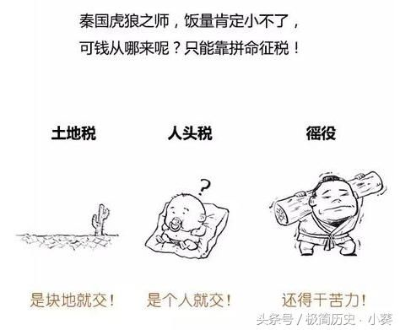
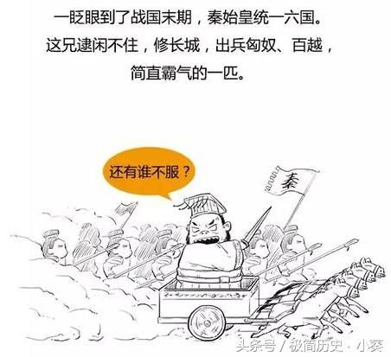

Slide 4
史料研读
材料一 至于始皇，遂并天下，内兴功作，外攘夷狄，收泰半之赋（泰半：三分之二），发闾左之戍。男子力耕不足粮饷，女子纺绩不足衣服。竭天下之资财以奉其政，犹未足以赡其欲也。海内愁怨，遂用溃畔（叛）。
——《汉书·食货志》
材料二 汉兴, … 上（指汉高祖）于是约法省禁，轻田租，什五而税一……文帝即位，躬修俭节，思安百姓……。乃下诏赐民十二年（指文帝十二年）租税之半。明年，遂除民田之租税。后十三岁，孝景二年, 令民半出田租，三十而税一也。…至武帝之初七十年间，国家亡（无）事，非遇水旱，则民人给家足， 都鄙廪庾尽满，而府库余财。
——《汉书·食货志》
①根据材料一，写出秦朝赋税政策的内容。
②根据材料二，写出西汉初期赋税政策的内容。
③根据材料一、二，分别指出秦朝和西汉初期赋税政策的不同结果。结合材料分析封建统治者的赋税政策与经济发展、社会安定的关系。

Slide 5
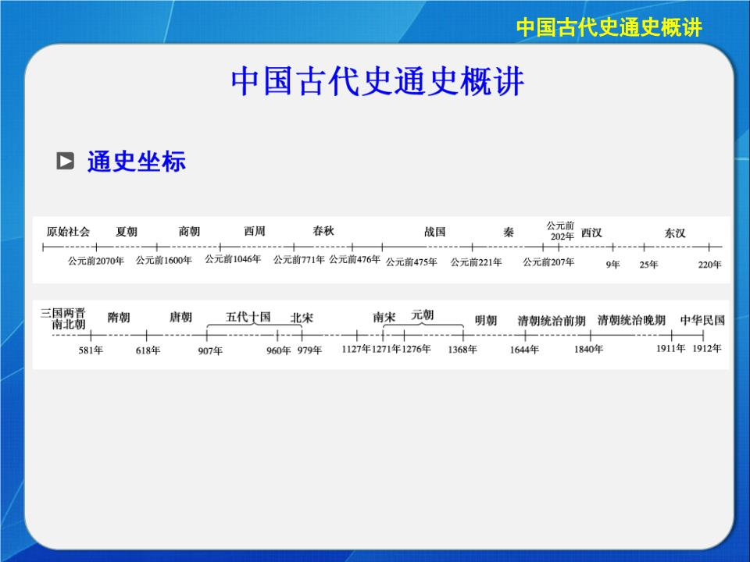
阅读课文P92-93，了解中国古代主要赋税制度的演变：
以丁为本，征收实物
明朝“一条鞭法”
隋至唐前期
“租庸调制”
宋至元，基本
沿用两税法
各项赋税、徭役合并，折成银两，统一征收
唐中期开始，
两税法
清“摊丁入亩”
废除人头税，把丁税平均摊在田亩中，征收统一的地丁银，也称“地丁合一”
弱化人丁税，依据土地、财产多少，分夏秋两季收税

Slide 6
史料研读
材料一 总括一州县之赋役，量地计丁，丁粮毕输于官。一发之役，官为佥募。力差，则计其公食之费，量为增减；银差，则计其交纳之费、加以增耗。凡额办、派办、京库发需与存留、供亿诸费，以及土贡方物，翻并为一条，皆计亩征银，折办于官，故谓之一条鞭法，立法颇为简便。嘉靖间，数行数止，至万历九年乃尽行之。 ――《明史・食货志・赋役》 材料二 雍正初，令各省将丁口之赋摊入地亩，输纳征解，统谓之地丁。先是康熙季年，四川诸省已有行之者，至是准直隶巡抚李维均请，将丁银随地起征，每地赋一两摊入丁银二钱二厘。……自后丁徭与地赋合而为一，民纳地丁之外，别无徭役矣。 ――《清史稿・食货志》
请回答：
材料一、二分别反映我国古代什么税制改革？二者有何异同？反映了当时怎样的社会现象？

Slide 7
中国古代主要赋税制度的演变及其特点：
1.演变趋势
①征税标准：以人丁为主→以土地为主；服徭役和兵役→纳绢代役。②交纳形式：以实物为主→以货币为主。③交纳时间：不定时→基本定时。④征收种类：繁杂→简单；商品税逐渐加重。
2.对中国古代赋税制度演变的认识
①从总体趋势看，税制改革大都围绕着税制的公平、简化方向进行；②中国古代赋税制度演变的实质是封建生产关系的调整；③封建国家对农民人身控制的松弛是历史发展和进步的必然结果；④用银两收税是封建社会后期商品经济发展和资本主义萌芽的反映；⑤随着王朝兴衰，赋税制度相应地一次又一次从轻徭薄赋、与民休息，到“民力殚残”，直至王朝崩解；⑥历代赋役制度改革，总是将旧的苛捐杂税归并统一征收，以图减少加派之弊，但是改革后随着统治者贪欲的增长，又会生出新的名目以加派赋役，即每改革一次，农民的负担就反弹一次，加重一次，称之为“黄宗羲定律”。

Slide 8
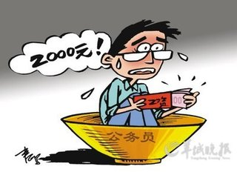
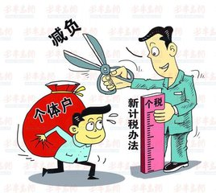

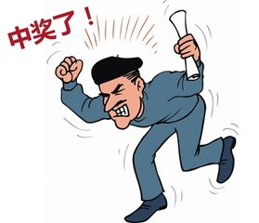
我是一名公务员，工资本来就不高，扣完税，就所剩无几了(2011年前)......
作为个体户，听说国家要实行营业税改增值税，减少了重复纳税的环节，我很高兴......
让我仔细算算，这次创作纳完税后，所得稿酬是多少......
中奖啦，中奖啦！！！可是老婆说还要交税，为什么？

Slide 9
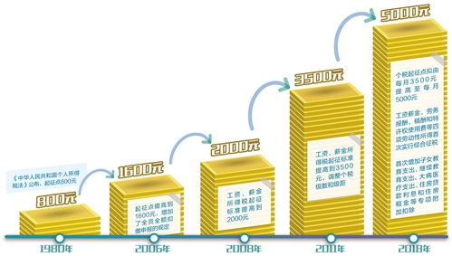
2018年9月1日，《中华人民共和国个人所得税法》最新一轮修正案发布。这是自个税法1980年出台以来的第七次修订，也是自2011年以来的新一轮调整......
新修订的个税法，将进一步减轻群众税收负担，增加居民实际收入。这是一个巨大的政策红包，但红包的打开方式也极为重要。国务院常务会议决定，将老百姓最为关心的个人所得税“起征点”从3500元调整为5000元这一政策加快落地，从今年10月1日起率先实施，让实实在在的红包尽快早些落到老百姓的口袋中。
情景回放

Slide 10
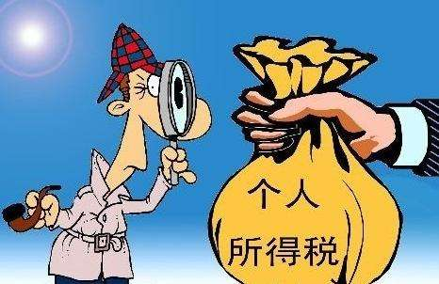
什么是“个人所得税”？
第一条
在中国境内有住所，或者无住所而一个纳税年度内在中国境内居住累计满一百八十三天的个人，为居民个人。居民个人从中国境内和境外取得的所得，依照本法规定缴纳个人所得税。......
第二条
下列各项个人所得，应当缴纳个人所得税：
（一）工资、薪金所得；
（二）劳务报酬所得；
（三）稿酬所得；
（四）特许权使用费所得；
（五）经营所得；
（六）利息、股息、红利所得；
（七）财产租赁所得；
（八）财产转让所得；
（九）偶然所得。
——《 中华人民共和国个人所得税法》

Slide 11

什么是“关税”？
关税是指一国海关根据该国法律规定，对通过其关境的进出口货物课征的一种税收。......关税往往是国家税收乃至国家财政的主要收入。政府对进出口商品都可征收关税，但进口关税最为重要，是主要的贸易措施。
情景回放
【中国决定暂停对美汽车加征关税，特斯拉长舒一口气】2018年12月14日，国务院关税税则委发布公告称，将暂停加征美国汽车及零部件关税，此次暂停加税的政策将从2019年1月1日起正式实施，时间为3个月，涉及211个税目。崔东树认为，此对原产于美国的汽车及零部件暂停加征关税，对相关美系汽车尤其像特斯拉以及福特旗下的林肯等这些目前没有在华生产而单纯靠进口车销售的美系汽车品牌而言是“巨大的利好”。
2018年12月14日 21:39 来源： 第一财经

Slide 12
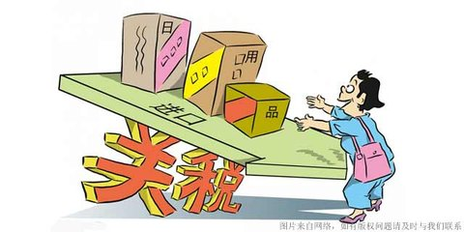
情景回放
2018年5月30日，中国国务院常务
会议决定，较大范围下调日用消费品进
口关税，更好满足群众多样化消费需求。
专家认为，进一步降低日用消费品进口关税，有利于扩大开放、满足群众需求，倒逼产品提质、产业升级；有利于营造公平竞争市场环境，深化消费品供给侧结构性改革；满足人民美好生活需要，可以更好地体现以人民为中心的发展理念。......在本次调整中，为稳定政策预期，主动扩大对外开放，将直接调整相关商品的最惠国税率。这种主动的对外开放表明，中国在国际经济活动中尊重市场规律，优化全球资源配置，为全球实现动能转换做出了自己的贡献。

Slide 13
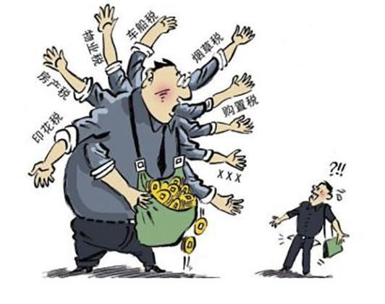
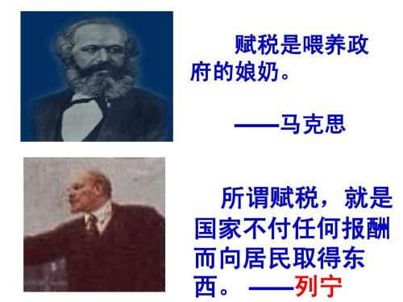
什么是“赋税”？
赋税，是指一个国家凭借其政治权力，按照法律预定的标准，强制地、无偿地向其管辖范围内的各类纳税人，征收实物或货币而形成的特定分配关系。国家税收是国家财政的主要收入形式和来源，其目的是为了实现国家职能的需要。

Slide 14

古今纵横
材料 2005年12月29日第十届全国人民代表大会常务委员会第十九次会议通过了关于自2006年1月1日起废止《中华人民共和国农业税条例》的决定，这意味着中国农民已经缴纳了2600年的农业税这一“皇粮国税”被彻底取消。中国历史就是一部农业税史。不同历史时期，经济的发展和社会的性质，赋予了农业税制不同的本质和内涵。
请回答：
我国古代农业税收制度从什么时候开始？为什么说“中国历史就是一部农业税史”？ 你认为我国废除农业税有何重要意义？
原因：中国是一个历史悠久的农业大国，传统农业的主体地位决定了农业税的历史地位。
意义：废除农业税，能大大减轻农民的负担，激发农民的生产积极性，使广大农民能及时享受改革开放和社会经济发展的成果，提高农民的生活水平，维护广大农民的根本益……

